Slide 1
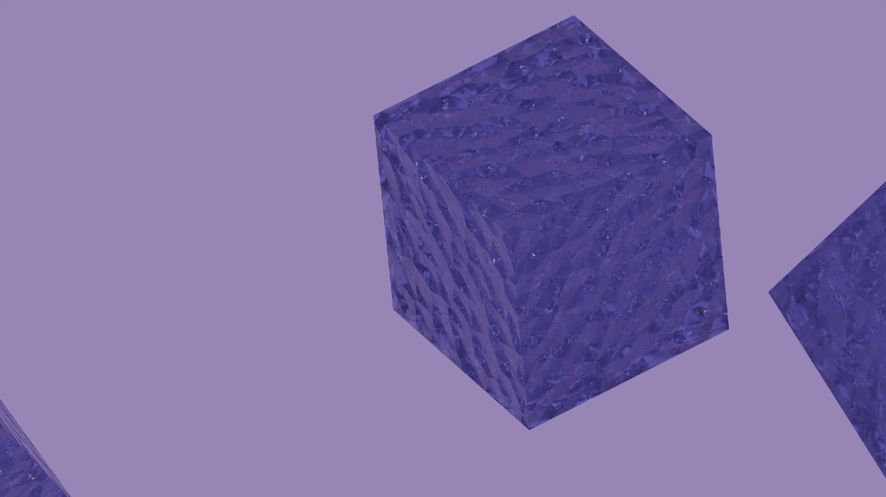
BIG DATA
aneb co a k čemu to je
Matyáš Klimeš

Slide 2

Velká data jsou data, která se nedají zpracovat jedním zařízením
Nedají se zpracovat běžnými nástroji
Obvykle se ukládají v datových skladech na více počítačích.
Dosahují velikostí v petabajtech nebo exabajtech.

Slide 3

Správná analýza těchto dat nám může dát důležité informace o vztahu mezi dvěmi veličinami, které nelze vyjádřit matematickou rovnicí.
Využívají se ve zdravotnictví, genomice, meteorologii, konektomice a marketingu a v mnoha dalších odvětvích.
Případy pro využití: Prediktivní údržba, Provozní efektivita, Strojové učení, Podpora inovací
Notes:
Nelze vyjádřit mat. rovnicí, Př: barva stránek a počet prodaných kusů
Meteorologie: předpověď počasí
Konektomice: zkoumání DNA

Slide 4

Charakteristika velkých dat
Velikost
Udává množství uložených dat
Rychlost
Udává rychlost zpracovávání nebo generování dat

Slide 5

Struktura
Udává jakým způsobem jsou data uložena a jejich proměnivost
Structured
Každý objekt má jasně definovanou strukturu
Jméno | Věk | Výška | Práce
Tadeáš | 29 | 176 | Kuchař
Jana | 44 | 187 | Soudce
Pavel | 36 | 192 | Kadeřník
Notes:
Nesmí být prázdná políčka v řádku, jinak semi-structured

Slide 6

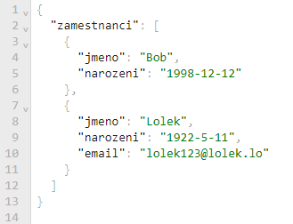
Semi-structured
Nemají přesně definovanou strukturu, každý objekt může mít jiné proměnné
Unstructured
Bez struktury. Může být text, audio, video. Nejčastější a nejsložitější typ na zpracování.
„Bobovi je 19 let, mezi jeho koníčky patří plavání a soutěže v pojídání okurek. Zatímco Lolkovi je 22 a měří 231 cm.“
Notes:
Semi-structured formáty: JSON, XML, HTML

Slide 7

Důvěryhodnost
Jak moc můžeme důvěřovat zdrojům, ze kterých data pocházejí
Hodnota
Co dokážeme z dat získat
Notes:
Pravdivost: Př. Počet uživatelů Facebooku

Slide 8

Programy
Ke zpracování velkého množství dat se používají programy jako hadoop nebo cassandra
Hadoop – HDFS (Hadoop Distributed File System)
Souborový systém, určený k tomu, aby soubory rozdělil na několik částí a uložil je do několika zařízení
Notes:
Další programy: MongoDB, apache sparks

Slide 9

64 MB
10 MB
138 MB
64 MB
64 MB
64 MB
64 MB
10 MB
10 MB
64 MB
Notes:
Jeden šedý obdelník = zařízení

Slide 10

MapReduce
Zpracovává data distribuovaně a paralerně
Má 3 fáze: mapper, shuffle, reducer
Za plánování a sledování úloh je odpovědný YARN
Notes:
Jakoby počítání objektů

Slide 11

Mapper
1. fáze, Získá všechny objekty z dat a
posílá je do Shuffle
Shuffle
2. fáze, seskupí všechny objekty s podobnými vlastnostmi
Reducer
3. fáze, sečte všechny objekty ve skupině

Slide 12

Mapper
Shuffle
Reducer
A, 1 B, 1
C, 1
A, 1
A, 1
A, 1
A, 1
A, 1
ABCA
A, 4
B, 1 B, 1
A, 1
C, 1
B, 1 B, 1
B, 1
B, 1
BBAC
B, 4
C, 1 C, 1
A, 1
B, 1
C, 1 C, 1
C, 1
C, 1
CCAB
C, 4
HFDS

Slide 13

Příklady využití
Google a facebook využívají data k nabízení relevantnějších reklam. Facebook, stejně jako další soc. Sítě, využívá data k doporučování relevantnějších výsledků
Také využívají data k trénování nástrojů využívající strojové učení
(např. Rozpoznávání obsahu obrázku)
Notes:
Data zdroje: Navštěvované stránky, příspěvky, lajky…

Slide 14

Zneužití
V roce 2016 společnost Cambridge Analytica využila data z facebooku k ovlivnění prezidentských voleb v USA, nebo hlasování Británie o vystoupení z evropské unie. Data získala pomocí propojování facebook aplikací s profily uživatelů

Slide 15

Data mining
Je získávání velkých dat. Data vznikají přímo používáním dané služby, a nebo jsou využity další sledovací prvky
Sledovací cookies
Některé stránky ukládají do počítače cookies, jejíž účel je získat informace, o tom, jaké stránky uživatel navštěvuje
Notes:
Rozšíření do chromu – privacy badger

Slide 16

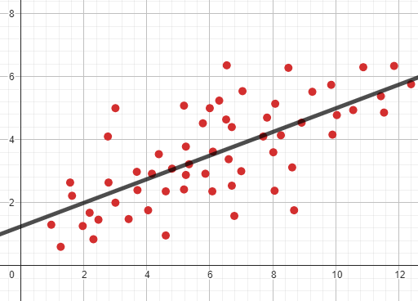
Použitelné algoritmy
Lineární regrese
Vyjadřuje vztah dvou veličin, jejiž vztah se nedá vyjádřit žádným vzorcem. Je vygenerován pomocí trénovacích bodů. Např. Vztah mezi hlučností motoru a jeho spotřebou

Slide 17

Logistická Regrese
Vyjadřuje pravděpodobnost, že bude objekt patří do třídy nebo ne na základě nějaké vlastnosti.
Funkce má tvar sigmoidy

Slide 18

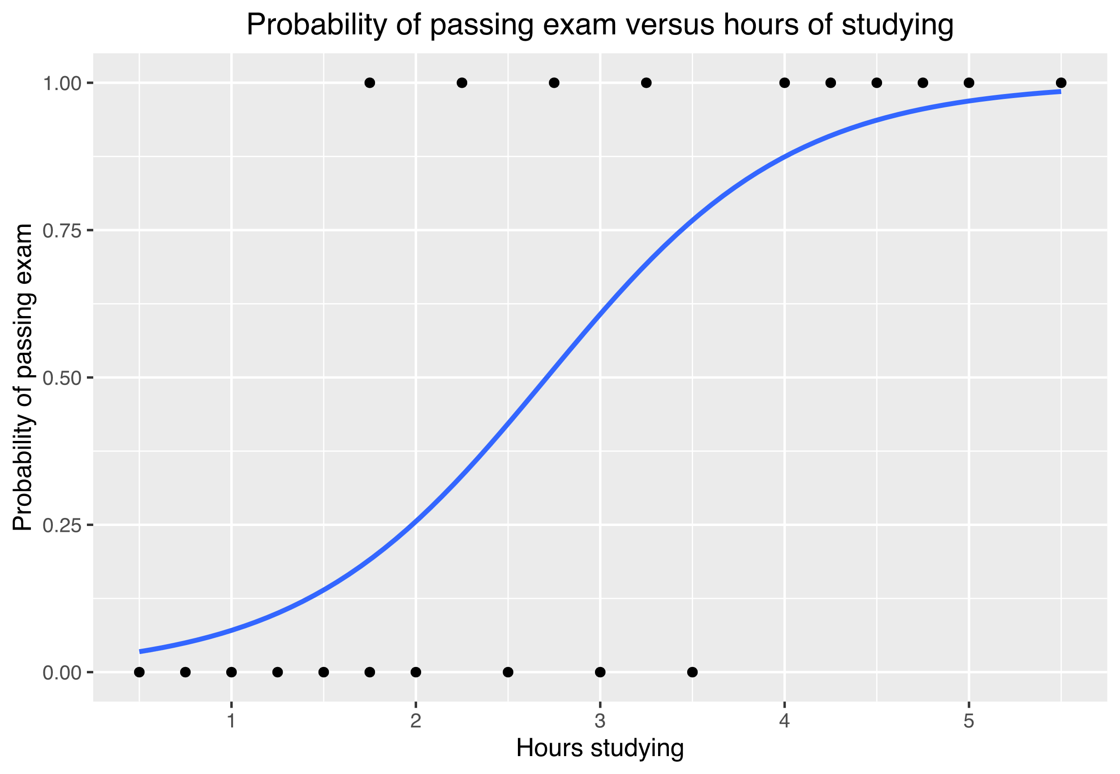

Slide 19

POUŽITÁ LITERATURA
YouTube: Big Data In 5 Minutes | What Is Big Data?| Introduction To Big Data |Big Data Explained |Simplilearn [online]. [cit. 2023-01-05]. Dostupné z: https://www.youtube.com/watch?v=bAyrObl7TYE&ab_channel=Simplilearn
Wikipedia: Big data [online]. [cit. 2023-01-06]. Dostupné z: https://en.wikipedia.org/wiki/Big_data
Oracle: What is Big Data? [online]. [cit. 2023-01-06]. Dostupné z: https://www.oracle.com/big-data/what-is-big-data/
Michael Gramlich: What is structured, semi structured and unstructured data? [online]. [cit. 2023-01-14]. Dostupné z: https://www.michael-gramlich.com/what-is-structured-semi-structured-and-unstructured-data/
Educba: How MapReduce Works? [online]. [cit. 2023-01-16]. Dostupné z: https://www.educba.com/how-mapreduce-work/
YouTube: Ví o nás všechno! | KOVY [online]. [cit. 2023-01-17]. Dostupné z: https://www.youtube.com/watch?v=qoc-obC8z94&ab_channel=Kovy
Wikipedie: Data mining [online]. [cit. 2023-01-17]. Dostupné z: https://cs.wikipedia.org/wiki/Data_mining
TechVidvan: Top 10 Data Science Algorithms You Must Know About [online]. [cit. 2023-01-18]. Dostupné z: https://techvidvan.com/tutorials/data-science-algorithms/
Wikimedia Commons: Exam pass logistic curve.svg [online]. In: . [cit. 2023-01-18]. Dostupné z: https://upload.wikimedia.org/wikipedia/commons/c/cb/Exam_pass_logistic_curve.svg
Notes:
Grafické elementy nezmíněné v použité literatuře byli vytvořeny autorem prezentace.

Slide 20

Github repozitář
https://github.com/CZmatyasZERO/Big-data-prezentace.git

